Slide 1

Cells ecosystem
細胞生態系
セルズ・エコシステム

Slide 2

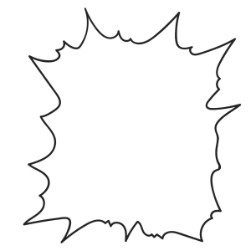

コンセプト
スキマ時間で！
お手軽！
生態系！
下剋上！
エクスペリエンス！

Slide 3

ターゲット
社会の人間関係に悩まされていて、鬱屈した毎日を送っているが スキマ時間に手軽に下剋上をして日頃のストレスを発散したい 心の中に小さい野心を抱えてる若い20代の社会人

Slide 4
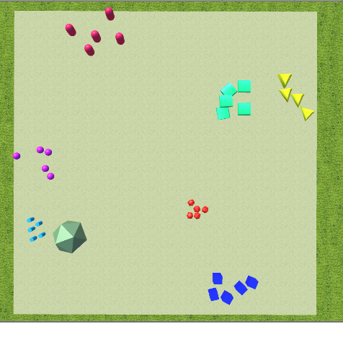
ゲームシステム
ステージの中に複数のサイボウ種族がいる。
その中で一番弱い種族の族長となり、 その生態系の中で頂点を目指す！

Slide 5


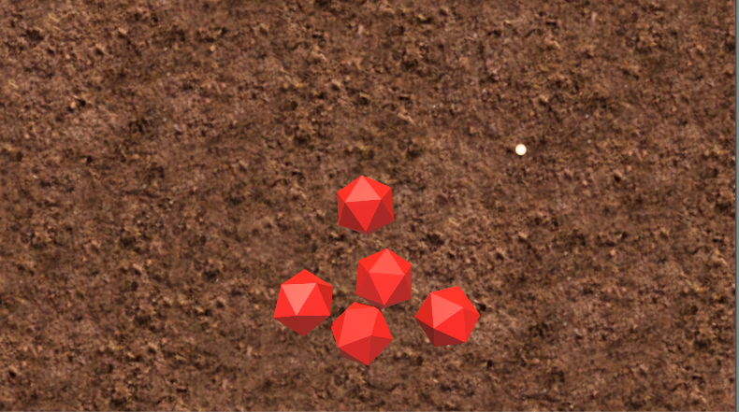

ゲームシステム
サイボウはゲンシ(原子)を吸収する事で種族を増やす事が出来る！
ゲンシ(原子)
ゲンシ(原子)
サイボウ(種族)

Slide 6
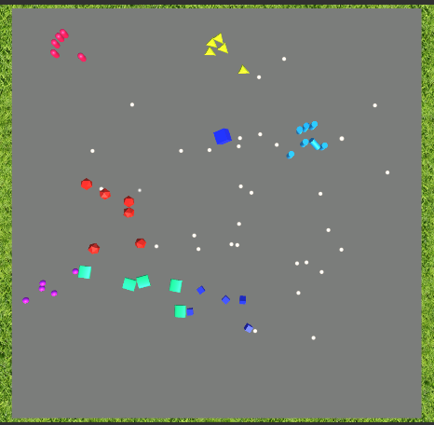
ゲームシステム
種族の数を増やして他の種族を集団リンチ！ 他の種族との戦いを勝ち抜き細胞生態系の頂点を目指せ！

Slide 7
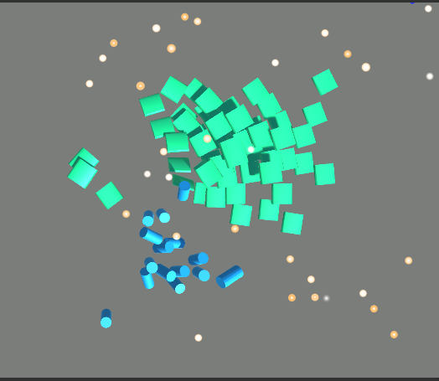

おもしろ要素
種族を増やしまくって他の種族をなぎ倒す「圧倒的パワーインフレ」
俺！

Slide 8
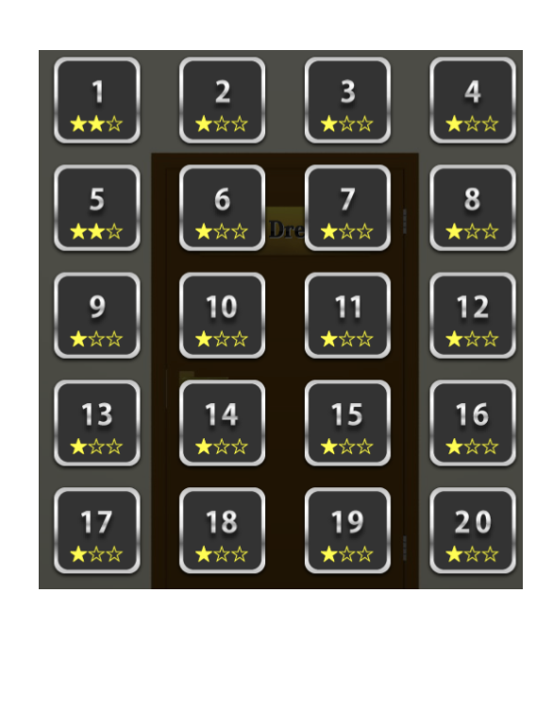
おもしろ要素
スキマ時間にチャレンジ出来るステージシステム！
ステージ毎に用意された様々なシチュエーション！
気軽にプレイ出来る1ステージボリューム！

Slide 9
絶対おもしろいよ！！！

